Slide 1
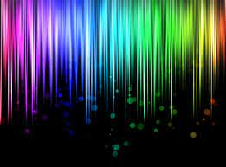
1° MEDIO ARTES VISUALES
TEORIA DEL COLOR
OA 2 – 3 – 4
CLASE 1
PROFESORA RUTH ARENAS ROJAS

Slide 2
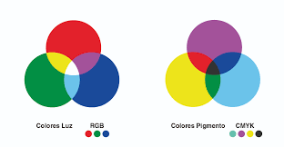
QUE ES TEORIA DEL COLOR
En el arte de la pintura, el diseño gráfico, el diseño visual, la fotografía, la imprenta y en la televisión, la teoría del color es un grupo de reglas básicas en la mezcla de colores para lograr el efecto deseado combinando colores de luz o pigmento.

Slide 4
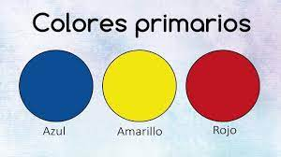
COLORES PRIMARIOS
Los colores primarios son los que no se pueden obtener por la mezcla de ningún otro y, en este sentido, son conocidos como colores únicos. El amarillo, el azul y el rojo son los que tienen esta característica.

Slide 5
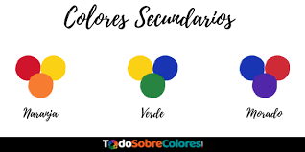
COLORES SECUNDARIOS
Los colores secundarios son aquellos que se pueden obtener a partir de la combinación de dos colores primarios. Por ejemplo, el naranja es secundario, pues se obtiene al mezclarse el rojo y el amarillo y lo mismo sucede con el verde, el cual se consigue por la combinación del amarillo y el azul.

Slide 6
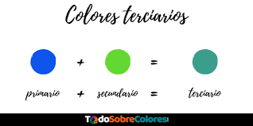
COLORES TERCIARIOS
Estos colores son el resultado de combinar uno primario y uno secundario. Mezclas así dan como resultado el rojo violáceo, amarillo anaranjado, azul verdoso, amarillo verdoso, rojo anaranjado, azul violáceo, entre otros.

Slide 8
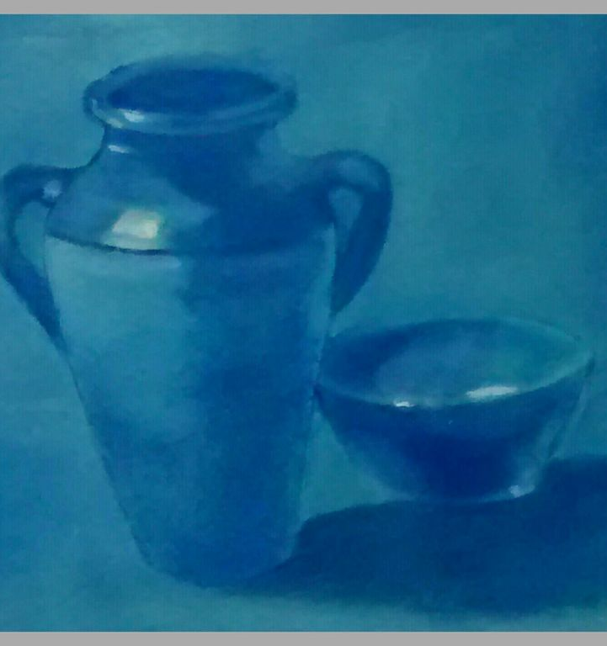
ACTIVIDAD
REALIZAR 10 DIBUJOS IGUALES DE 15 X 15 CMS.
DETALLE DE LOS DIBUJOS:
1.- EL DIBUJO ORIGINAL
2, 3, 4.- COLORES PRIMARIOS
5, 6, 7.- COLORES SECUNDARIOS
8, 9 Y 10.- COLORES TERCIARIOS
FECHAS DE EVALUACION:
08 DE ABRIL: COLORES PRIMARIOS
15 DE ABRIL: COLORES SECUNDARIOS
22 DE ABRIL: COLORES TERCIARIOS
29 DE ABRIL: MUESTRARIO COMPLETO

Slide 9
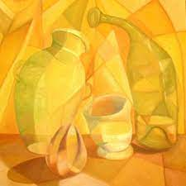
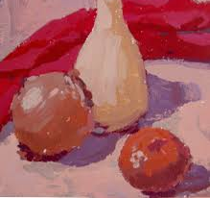
EJEMPLOS COLORES PRIMARIOS

Slide 10
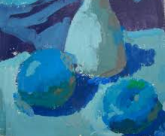
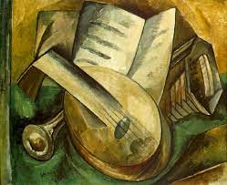
EJEMPLO COLORES SECUNDARIOS

Slide 11
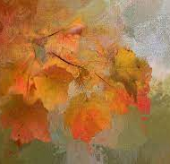
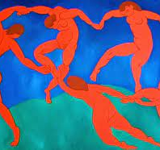
EJEMPLOS COLORES TERCIARIOS

